Slide 1
第四章 语法分析

Slide 2
4.3 自底向上
4.3.1自底向上分析中的问题研究
一、方法描述
一边把输入符
号移入分析栈 ，
自左向右逐个扫描输入串，
一边检查位于栈顶的一串符号是否与某个产生式的右部相同，
如果相同，就把栈顶的这串符号归约为左部的非终结符；
不同，则继续移入输入符号，进行判断。
上述过程一直重复到输入串结束，
栈内恰好为S。

Slide 3
移入归约分析法为输入串构造分析树时从叶节点（底端）开始，向根节点（顶端）前进。
该过程可看成是把输入串w“归约”成文法开始符号的过程
如果每一步都能恰当地选择子串，我们就可以得到最右推导的逆过程----最左归约
文法4.1：
S→aABe
A→Ab|b
B→d
规范归约：最左归约
规范推导：最右推导

Slide 4
句子abbde的归约过程(最左归约）
S
A
B
④
A
③
①
②
a b b d e
对应的最右推导:
S=>aABe=>aAde=>aAbde=>abbde

Slide 5
存在的问题：
在第 步归约时，
b
A
a
②
分析栈的情况如图：
有两种可能：
A→Ab 和A→b

Slide 6
现在看看用A→b归约的情况
B
A
A
①
③
②
a b b d e
正确地选择归约的符号串很重要

Slide 7
二、句柄
定义4.1短语
* +
如果S=> αAw=>αβw，
则称β为相对于A的、
句型αβw 的短语。
S
α
A
β
w
αAw 和α βw为最右推导所得的右句型；
裁剪句柄
w只包含终结符

Slide 8
S
a
A
B
e
A
b
d
短语：Ab, d, aAbde

Slide 9
定义4.2 直接短语
若A→ β为一产生式，则称β为相对于A的、句型αβw 的直接短语
句型aAbde所包含的直接短语：
Ab、d、
定义4.3 最左直接短语是句柄
句型aAbde所包含的句柄:Ab

Slide 10
在第②步归约中，相对于句型aAbde来说，Ab是句柄，其上一级句型为aAde；而b根本就不是短语，因为不存在上一级句型aAAde

Slide 11
例：证明T/（E-T）*F+i是句型，并指出其所包含的短语、直接短语和句柄
E
E=>E+T
短语：E-T，
直接短语:
=>E+F
E
+
T
（E-T），
E-T, i
=>E+i
T/（E-T），
T
=>T+i
F
句柄：
T
*
F
T/（E-T）*F，
=>T*F+i
E-T
i
T
/
F
=>T/F*F+i
i,
=>T/(E)*F+i
（
E
）
T/（E-T）*F+i
=>T/(E-T)*F+i
--
E
T

Slide 12
S=>aABe
考虑文法4.1：
S→aABe
A→Ab
A→ b
B→d
abbde的最右推导和最左归约如左
=>aAde
=> aAbde
=>abbde
右句型
句柄
归约产生式
b
abbde
A→ b
Ab
A→Ab
aAbde
d
B→d
aAde
aABe
A→aABe
aABe
S

Slide 13
句子 F+id*id 对应的语法树
短语：F
Id2
Id3
id2*id3
id1+id2*id3
直接短语：F
Id2
Id3
句柄：F
E
E
+
T
T
T
*
F
F
F
id3
id2

Slide 14
三、用栈实现移进归约分析
移入归约分析器使用了一个栈来保存文法符号，
用输入缓冲区来存放待分析的
串w,
＄为栈底符号和输入结束标记。
初始时，栈和输入串的情形为：
栈 输入串
＄ w ＄
终止时，形成如下格局：
栈 输入串
＄S ＄

Slide 15
考虑文法4.2：
E→E+T|T
T→T*F|F
F→(E)|id
id1*id2+id3的分析
过程如下：

Slide 16
步骤
符号栈
输入串
动作
0
＄
id1*id2+id3 ＄
prepare
1
＄id1
*id2+id3 ＄
移入
2
＄F
*id2+id3 ＄
归约F→id
3
＄T
*id2+id3 ＄
归约T→F
4
＄T*
id2+id3 ＄
移进
5
＄T* id2
+id3 ＄
移进
6
＄T*F
+id3 ＄
归约F→id
＄T
+id3 ＄
归约T→T*F
7
＄E
+id3 ＄
归约E→T
8
9
＄E+
id3 ＄
移入
10
＄E+id3
＄
移入
11
＄E+F
＄
归约F→id
12
＄E+T
＄
归约T→F
13
＄E
＄
归约E→E+T
14
＄E
＄
access

Slide 17
移进归约的基本动作：
移进：把下一个输入符号移进栈
归约：栈顶已形成句柄右端，需向栈
内搜索确定句柄的左端，并选
择正确的非终结符进行替换
接受：分析成功
出错：调用错误处理程序

Slide 18
四、句柄的识别
解决两个问题：
1、最左性：
栈顶形成的一定是最左直接短语
2、判断句柄的左、右端：
优先法
状态法

Slide 19
4.3.1 算符优先分析
一、算符优先文法
定义4. 4 算符文法
一个文法，如果它的任一产生式的右部都不含两个相邻的非终结符，即不含有形如 A→……QR……的产生式，则该文法是算符文法
定义4.5 相邻
若S=> …ab …或S=> …aQb …,称a,b相邻

Slide 20



定义4.6 关系
① a b:当且仅当存在产生式A→…ab…
或A→…aTb…，称a、b同等归约
② a b:当且仅当存在产生式A→…aT…，
且T=>b…，或T=>Rb…，称a后
于b归约
③ a b:当且仅当存在产生式A→…Tb…,
且T=>…a，或T=>…aR，称a先
于b归约
④ab无关系：当且仅当a与b在任何句型
都不相邻

Slide 21
注意：
1. 算术关系“<”,“=”和“>”与优先关系具有十分不同的性质。例如，a＜·b并不一定意味着b·>a，
例如：+ <·（，但（· >+不一定存在。
具体如：2+(3+5)

Slide 22



4、算符优先文法
如果一个算符文法G中的任意两个终结符之间仅满足上述关系之一
由P→(E)，得( )
文法4.2：
E→E+T|E-T|T
T→T*F|T/F|F
F→P↑ F |P
P →(E)|id
是算符优先文法
由E→E+T 和
T=>T*F, 得+ *
优先级
3+4*2
由E→E+₁T 和
E=>E+₂T, 得+₂ +₁
结合率
2+3+4

Slide 23
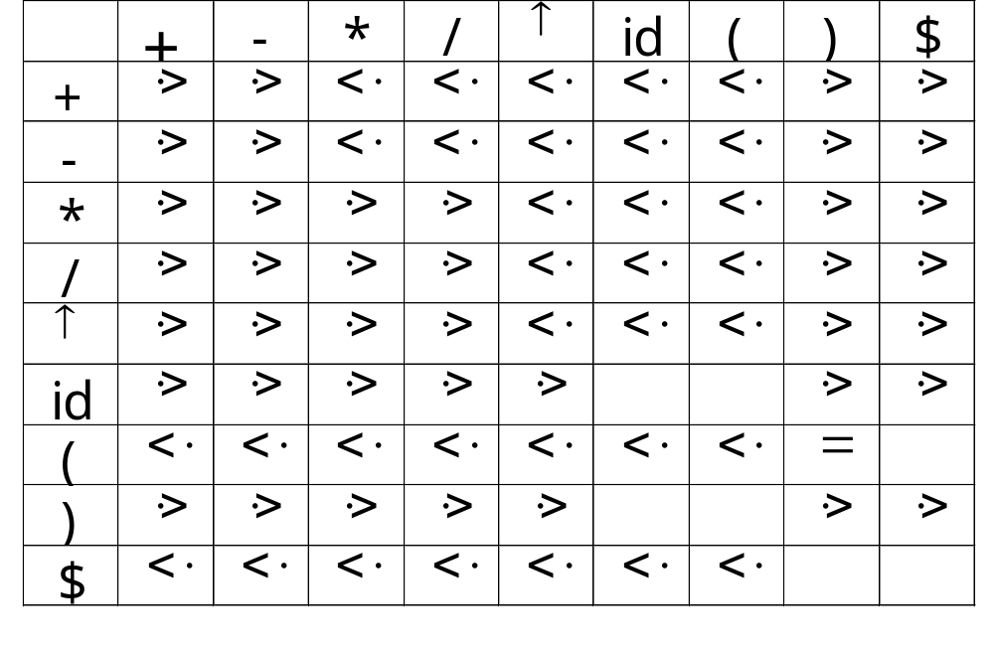
二、算符优先关系（矩阵）
剩余输入符号
栈内符号

Slide 24
定义4. 6 FIRSTVT和LASTVT集
+ +
FIRSTVT(P)={a|P=>a…或P=>Qa…,
其中， a∈V_{T,,} Q∈V_{N}
+ +
LASTVT(P)={a|P=> … a或P=>…aQ,
其中， a∈V_{T,,} Q∈V_{N}
对于前面文法，有：
FIRSTVT(E)={+，-，*，/，（，i , ↑}
FIRSTVT(T)={*，/，（，i ,↑}
FIRSTVT(F)={（，i , ↑}
FIRSTVT(P)={（，i , }

Slide 25



LASTVT(E)={+，-，*，/，)，I, ↑ }
LASTVT(T)={*，/，)，i , ↑}
LASTVT(F)={)，i , ↑}
LASTVT(P)={)，i }
由产生式 E→E+T ，知：
若a∈LASTVT（E），则a +;
故：+ +, - +, * +, / +, ) + , i +, ↑ +
若b∈FIRSTVT（T），则+ b;
故：+ *, + /, + i , + (, + ↑

Slide 26
求FIRSTVT和LASTVT集的算法
⑴求FIRSTVT规则
①若有产生式，P→a… 或P→Qa…，则
a∈FIRSTVT（P）
②若a∈FIRSTVT（Q），且有产生式
P→Q…，则a∈FIRSTVT（P）
同理，可构造LASTVT的算法

Slide 27
⑵求FIRSTVT算法的实现
布尔数组F[P,a],若a∈FIRSTVT（P）
则F[P，a]=1
初始时，按规则①为F置初值
+ - * / ↑ ( ) i
E 1 1 0 0 0 0 0 0
T 0 0 1 1 0 0 0 0
F 0 0 0 0 1 0 0 0
P 0 0 0 0 0 1 0 1
如何把上面的算法程序化？

Slide 28
算法4.1 设置F某一元素为真的过程：
PROCEDURE INSERT（P，a)
IF F[P,a]=0 THEN
BEGIN
F[P,a]=1;
PUSH(P,a);
END

Slide 29
算法4.2 求F数组的主程序：
For 每个a∈V_{T,} P∈V_{N} do
F[P,a]=0
For 每个P→a...或P→Qa…的产生式 do
INSERT [P,a];
WHILE 栈不为空 DO
POP （Q，a）；
FOR 每个P→Q…产生式 DO
INSERT(P,a);
END WHILE

Slide 30
上述算法的运行结果为数组F，从它可以得到任何非终结符P的FIRSTVT
对于前面文法，运行后所得结果：
+ - * / ↑ ( ) i
E 1 1 1 1 1 1 0 1
T 0 0 1 1 1 1 0 1
F 0 0 0 0 1 1 0 1
P 0 0 0 0 0 1 0 1
同理，可构造LASTVT的算法

Slide 31
例：文法G（S）：
S →（A）|a
A→A+S|S
求各非终结符的FIRSTVT和LASTVT
解：FIRSTVT（S）={a,(}
FIRSTVT（A）={+,a,(}
LASTVT(S)={a,)}
LASTVT(A)={+,a,)}

Slide 32

算法4.3 构造算符优先关系的算法
FOR 每条产生式P→X₁ X_{2……} X_{n} DO
FOR i=1 TO n-1 DO
BEGIN
end
IF X_{i、}X_{i+1} ∈V_{T，}THEN X_{i =} X_{i+1}
IF i≦n-2 且X_{i、}X_{i+2}∈V_{T ,} X_{i+1} ∈V_{N} THEN
X_{i、=} X_{i+2}
IF X_{i}∈V_{N}而IF X_{i+1} ∈V_{T} THEN
FOR a ∈ LASTVT(X_{i}) DO
置 a ⋅> X_{i+1}
IF X_{i}∈V_{N}而IF X_{i+1} ∈V_{T} THEN
FOR a ∈ LASTVT(X_{i}) DO
置 a ⋅> X_{i+1}

Slide 33
例：文法G（S）：
S →（A）|a
A→A+S|S
求算符优先矩阵
解：FIRSTVT（S）={a,(}
FIRSTVT（A）={+,a,(}
LASTVT(S)={a,)}
LASTVT(A)={+,a,)}

Slide 34
a + ( )
a
+
(
)
＜
＞
＜
＞
＞
＞
＜
＜
＜
=
＞
＞
S →（A）
S →（A）
A→A+S
S →（A）
A→A+S
（<.Firstvt(A)={+,a,(}
(=)
Lastvt(A)={+,a,)}.>)
+<.FIRSTVT(S)={a,(}
LASTVT(A)={a,+,)}.>+

Slide 35
表4.1 文法4.2对应的算符优先矩阵

Slide 36
三、算符优先算法
栈顶形成可归约串的判断方法：
1 ·利用栈顶终结符和当前输入符号之间的优先关系·> ，能找到可归约串 的 右端；
2 ·在栈内，利用<·关系，可找到可归 约串 的左端；
3 ·将<·和·>之间的符号串弹出栈，并 将归约后的非终结符压入栈，完成一次归约
算法4.4 算符优先分析算法

Slide 37
/*a为栈顶终结符，b为当输入符号*/
if (a<⋅b) or (a=b) then
begin /* 移进* /
把b推入栈中；
ip指向下一符号
end
if a·>b then /* 归约* /
repeat
从栈中弹出符号
until 栈顶终结符号<⋅最近弹出的终结符号
else error
句子id+id*id$ ，分析过程如下

Slide 38
栈 关系 输入 动作 序号
$ <· id+id*id$ 移进 0
$ id ·> +id*id$ 归约 1
$ F < · +id*id$ 移进 2
$ F+ < · id*id$ 移进 3
$ F+id · > *id$ 归约 4
$ F+F < · *id$ 移进 5
$ F+F * < · id$ 移进 6
$ F+F * id · > $ 归约 7
$ F+F * F · > $ 归约 8
$ F+T · > $ 归约 9
$ E $ 接受 10

Slide 39
不难看出，算符优先分析过程中，归约的不是真正的句柄，也不是规范归约。
其原因就是未对非终结符定义优先关系，所以无法发现由单一非终结符组成的“可归约串”
定义4. 素短语
①它首先是一个短语②至少含有一个终结符③除自身外，不再含有其它的素短语
最左素短语LPP ( leftmost Prime Phrase)
算符优先分析过程中归约的是最左素短语

Slide 40
句子 F+id*id 对应的语法树
句柄：F
E
E
+
T
T
T
*
F
F
F
id3
id2

Slide 41
句柄和素短语的区别：
G[E]:E→E+T⏐T
T →T*F⏐F
F →(E) ⏐id
E
E
语法树
E
+
T
F
+
T
T
T
*
F
id
F
*
F
F
F
id
语法架子树
id
id
id
id

Slide 42
相对于句型F+F*id₃
短语：F₁, F₂, id₃, F₂*id₃,
F₁+F₂*id₃
E
直接短语： F₁, F₂, id₃
E
+
F
句柄： F₁
T
T
F
*
最左素短语： id₃
F1
F2
id

Slide 43
练习：有文法G（S）：
S →（L）|aS|a
L →L ,S|S
1、 画出句型 (S,(a，S))的语法树
2、求出所有短语、直接短语、句柄和最左素短语
3、试构造其算符优先分析表

Slide 44
S
( L )
L , S
S ( L )
L , S
S
a
短语：a a,S
(a,S)
S,(a,S)
(S,(a,S))
直接短语:S a
最左素短语：a
句柄：S

Slide 45
FIRSTVT(S)={( a} FIRSTVT(L)={， ( a }
LASTVT(S)={ ) a} LASTVT(L)={, ) a }
a ， ( )
a < > < >
， < > < >
( < < < =
) > >

Slide 46
有文法G（R）：
R→i|(T)
T→T,R|R
试构造其算符优先分析表
end

Slide 47
4.3.2 优先函数
为了节约存储空间和便于执行比较运算 ，用两个优先函数f和g来表示优先关系，它们是从终结符映射到整数的函数。对于终结符号a和b选择f和g,使之满足：
1．当a＜·b时, f(a)＜g(b);
2. 当a = b时, f(a)= g(b);
3. 当a ·> b时, f(a) > g(b)。
·

Slide 48
于是a和b之间的优先关系可以由比较f(a) 与g(b)的大小来决定。
损失:错误检测能力降低，例如，
id ·>id不存在, f(id) >g(id)可比较。

Slide 49
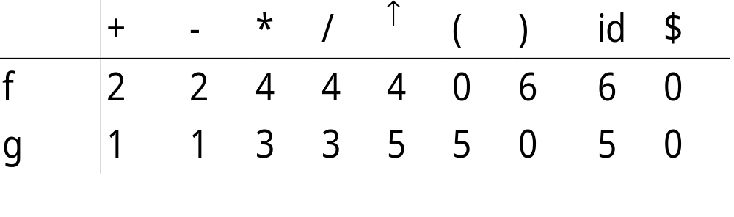
表4.1对应的优先函数：
1) 构造优先函数的算法不是唯一的。
2） 存在一组优先函数，那就存在无穷组优先函数。

Slide 50
算法4.4 从优先关系构造优先函数
方法：1.∀a∈V_{T}∪{$},建立两个符号f_{a}和g_{a};
2. 若a = b, 则把f_{a}和g_{b}分在一组；
3 . ∀a，b ∈V_{T}，
若a ⋅>b，则从f_{a}至g_{b}画一条弧；
若a <⋅b，则从g_{b}至f_{a}画一条弧;
4 .若图中无环，则存在优先函数，
f(a)和g(b)等于从f_{a} 和g_{b}出发的
最长路径。
.

Slide 51
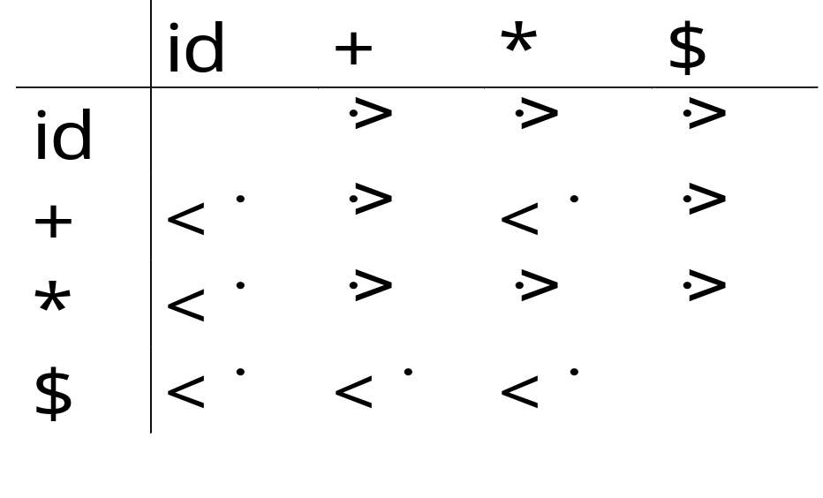
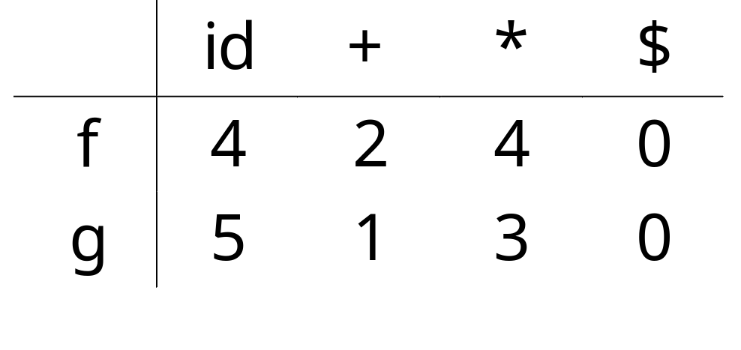
g_{id}
f_{id}
f*
g*
g₊
f₊
f$
g$

Slide 52
总结：
1. 算符优先分析法能方便地构造表达式的语法分析器，分析速度也比较快；
2. 诊查错误的能力较弱，适用的范围小；
.

